Slide 1
Девятнадцатое октября Классная работа

Slide 2
Друзья мои, пр_красен наш союз! Он, как душа, неразд_лим и вечен — Неколебим, свободен и бе_печен, Ср_стался он под сенью дружных муз. Куда бы нас ни бросила судьбина И счастие куда б ни повело, Всё те же мы: нам целый мир чужбина; Отечество нам Царское Село.

Slide 5
Тема урока
Работа с информацией, представленной в различном формате

Slide 6
Цель урока
Совершенствование умений осуществлять поиск, анализ, преобразование информации, полученной из разных источников, представлять информацию с учетом заданных условий общения.

Slide 7
Задачи урока:
Провести анализ различных текстов
Работать с информацией, полученной из Интернета
Выполнить задания, связанные с преобразованием текстов

Slide 8
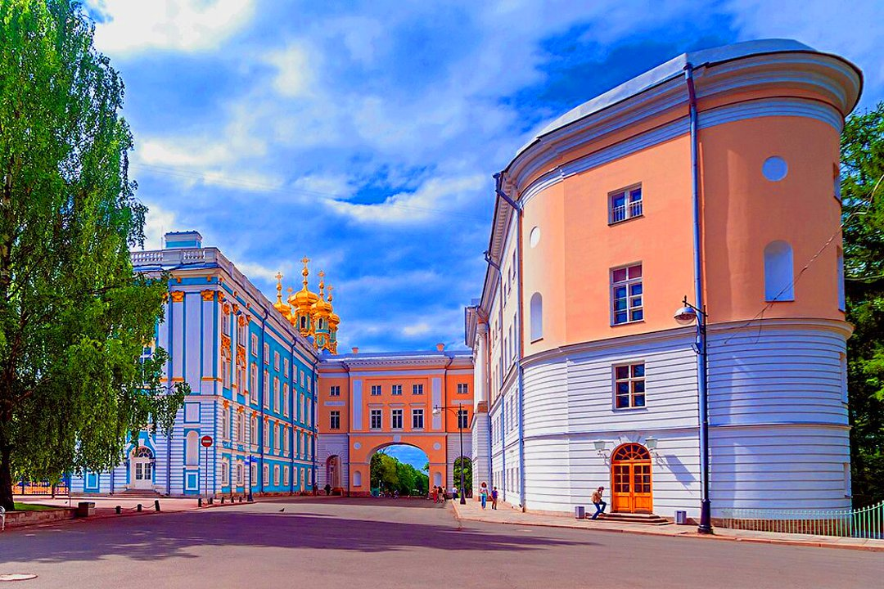

Slide 9
Вопросы по картам:
По какому адресу находится Царскосельский лицей сейчас?
К какому субъекту РФ относится село Михайловское, где А.С.Пушкина посетил его лицейский друг И.И.Пущин?

Slide 10
Создан Лицей по указу Александра I от 1810 года, и открыл свои двери в 1811 году в Царском селе, в одном из флигелей Царскосельского дворца, бок о бок с царской семьей. По замыслу создателей, Царскосельский лицей был изначально привилегированным учебным заведением для дворянских детей. Основная цель – подготовка высокообразованных государственных чиновников.
Открытие Лицея состоялось 19 октября 1811 года, и было обставлено с особой торжественностью. После обедни из дворцовой церкви (стала впоследствии лицейской церковью), процессия двинулась по длинным внутренним коридорам в лицейский флигель.
Впереди шло духовенство с певчими, за ними Император Александр, обе Императрицы - Мария Федоровна (мать Императора) и Елизавета Алексеевна (супруга), великая княжна Анна Павловна, наследник цесаревич Константин Павлович. Дальше - придворные, министры, члены недавно созданного Государственного Совета и «многие другие знаменитые особы», персонал Лицея, лицеисты, их родственники.
*Сноска — примечание к тексту, библиографическая справка, перевод, толкование, помещаемые в нижней части полосы книги (подстрочные сноски) или в конце книги под порядковым номером.

Slide 11
Занятия в Лицее начинались 1 августа и проходили до 1 июля. Июль – месяц «вакаций» (каникул)
06.00 - 07.00 - общий подъем, утренняя молитва, повторение заданий преподавателей
07.00 - 09.00 - ________________________________
10.00 - 11.00 - завтрак, прогулка в парке
11.00 - 12.00 - _________________________________
13.00 - 14.00 - обед , короткий перерыв
14.00 - 15.00 - занятия по чистописанию и рисованию
15.00 - 17.00 - _________________________________
17.00 - 18.00 - отдых, полдник, прогулка, игры и гимнастические упражнения
18.00 - 20.30 - вспомогательный класс (повторение уроков)
20.30 - 21.00 - ужин, отдых
21.00 - 22.00 - вечерняя молитва
22.00 - 06.00 - сон

Slide 12
Основными дисциплинами были родной и иностранные языки (русский, латынь, французский, немецкий), точные науки – алгебра, геометрия, тригонометрия и физика, нравственные науки – основы логики, закон Божий, философия, гуманитарные предметы – история, хронология, география, а также риторика, танцы, изобразительное искусство и физическое воспитание, на уроках которого лицеисты занимались гимнастикой, плаванием, фехтованием и верховой ездой.

Slide 13
Прочитайте текст. Придумайте вопрос, который помог бы вам определить, как ваши одноклассники поняли этот отрывок.
Одна из самых известных традиций в Лицее – традиция после выпускных экзаменов разбивать лицейский колокол, который в течение шести лет собирал учеников на занятия. Каждый выпускник брал себе на память осколок, чтобы на всю жизнь сохранить частичку любви, тепла, заботы, которыми они были окружены в стенах Лицея, ставшего для многих вторым домом.
Для самого первого выпуска из осколков колокола Энгельгардт распорядился изготовить памятные кольца. Чугунное кольцо в виде переплетенных в дружеском рукопожатии рук стало для Пушкина и его лицейских товарищей бесценной реликвией и священным талисманом. Эти кольца директор надел выпускникам лицея - и они стали «чугунниками».

Slide 14
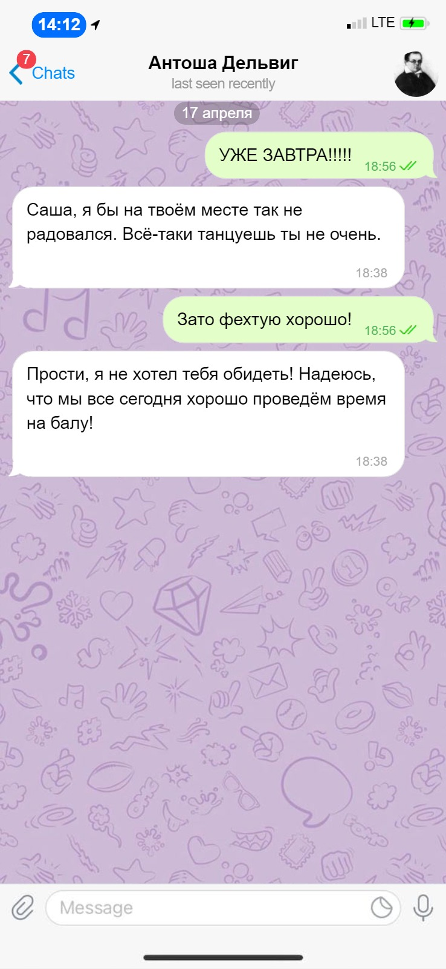
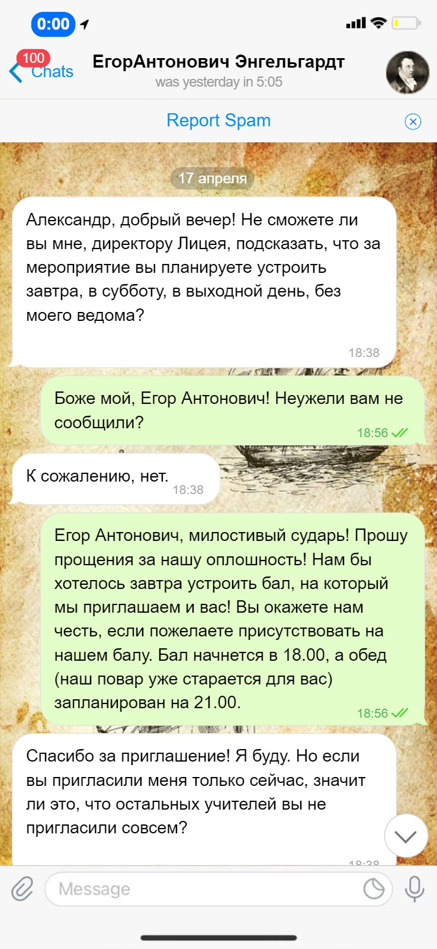

Slide 15
Изучите фотоархив Лицея и подумайте, какое помещение лучше всего подойдет для проведения бала.

Slide 16
Акрослово
Л –
И –
Ц –
Е –
Й –

Slide 17
Создать своё облако слов
Сдать облако слов на проверку

Slide 18
Домашнее задание (на выбор)
Создать облако слов о Царскосельском лицее
Составить кроссворд о Царскосельском лицее
Написать сочинение-миниатюру на тему: «Я бы хотел/не хотел учиться в Царскосельском лицее, потому что…»

